Slide 1

الزارع

Slide 2
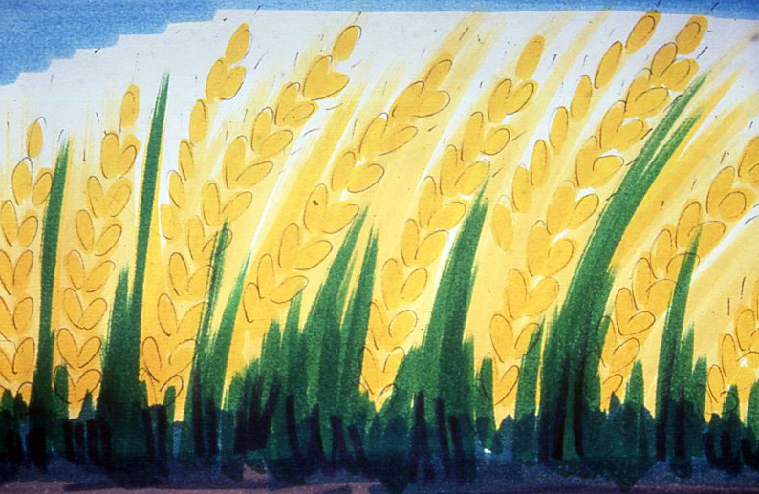
انشالله القمحة

Slide 3
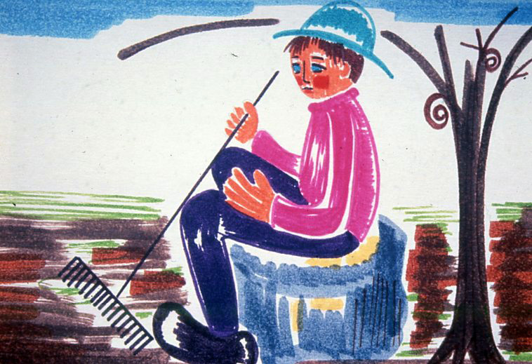
عم احلم حلم كبير عمبحلم حلم حلو كتير عمبحلم بالمحبة بالمحبة...

Slide 4

بدي ازرع محبة

Slide 5
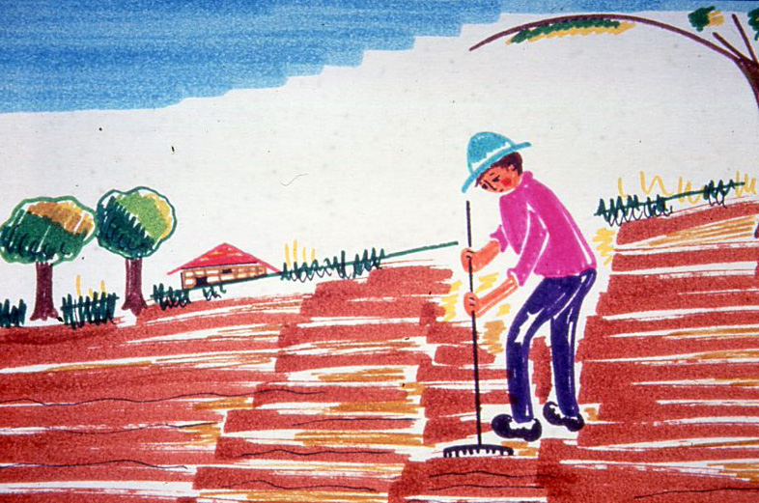

Slide 6
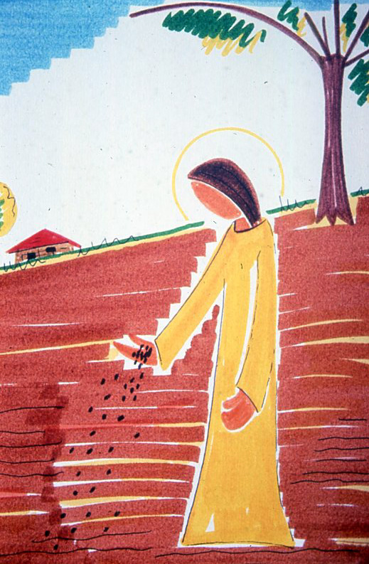
كلمتي محبة

Slide 7
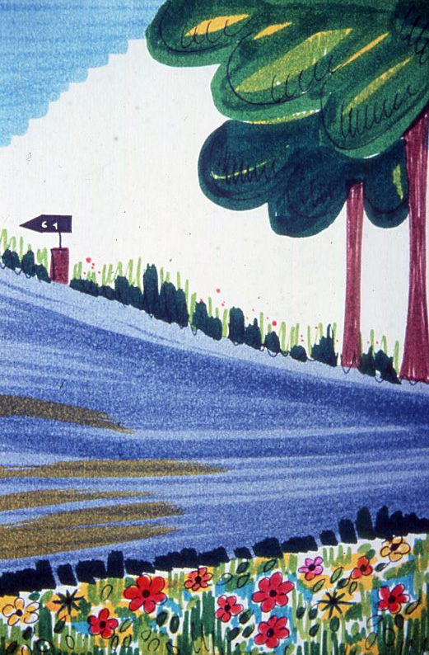
بزرع بطريقي

Slide 8
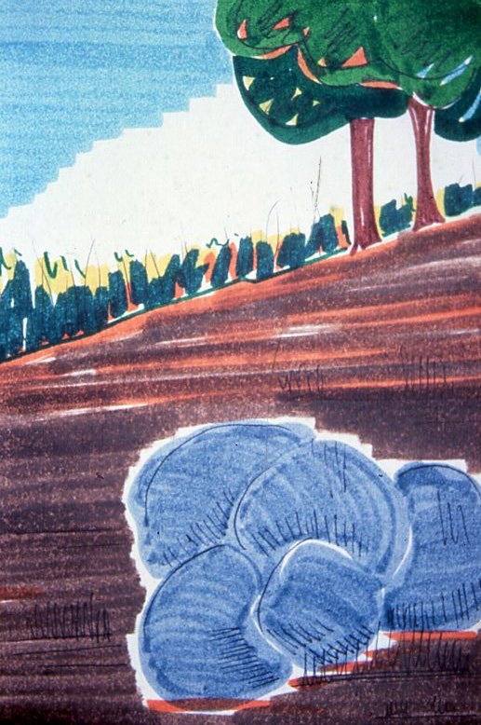
وين ما بكون بزرع , عالصخر بزرع...

Slide 9
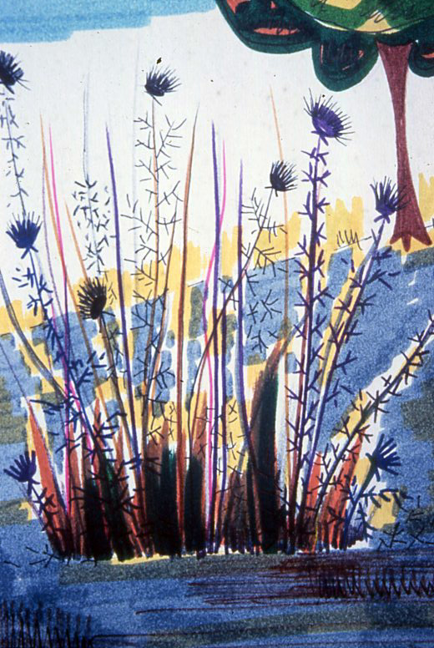
بين الشوك بزرع

Slide 10
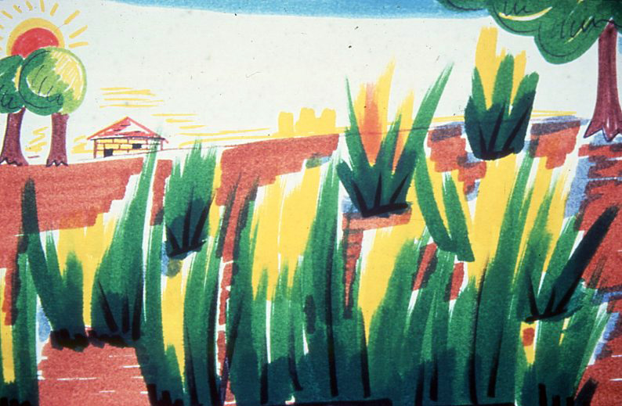
هون وهنيك , وبالأرض الصالحة بزرع

Slide 11
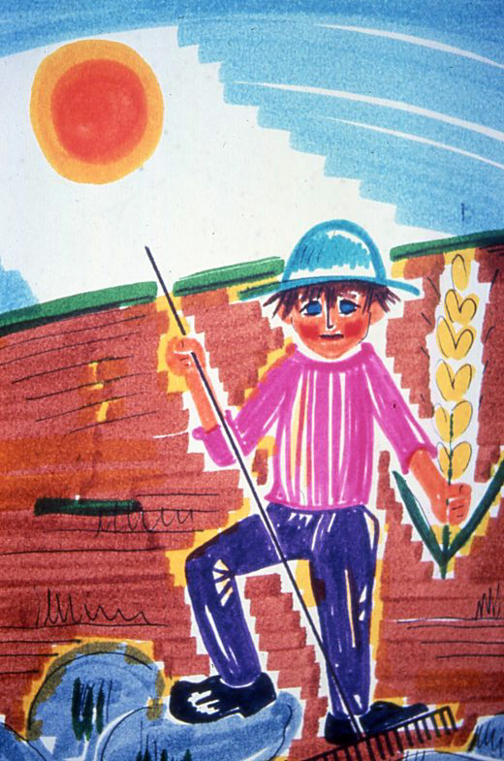
بزرع بالأرض الطيبة وبحصد محبة

Slide 12
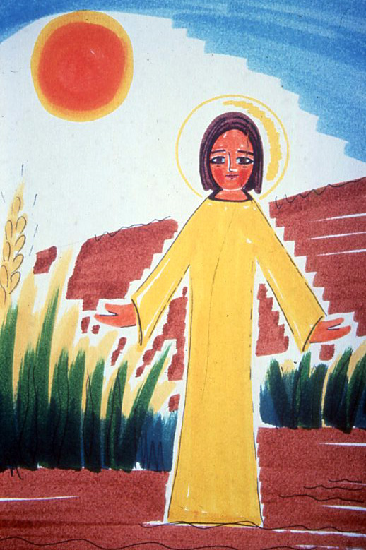
كلمتي محبة

Slide 13
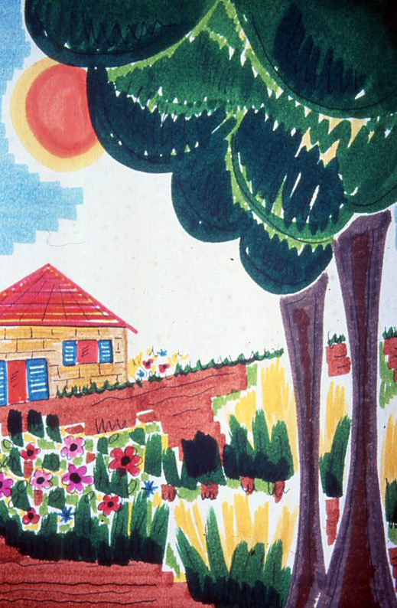
بزرع محبة

Slide 14
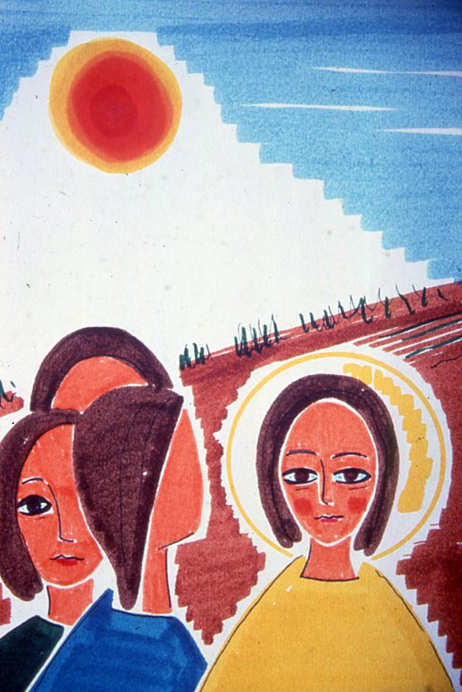
بحبكن بحبكن كتير

Slide 15
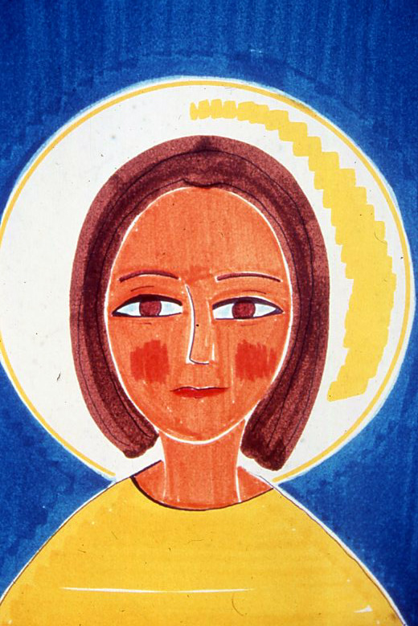
عيشوا بمحبتي عيشوا بمحبتي

Slide 16

من له اذنان للسمع فليسمع

Slide 17
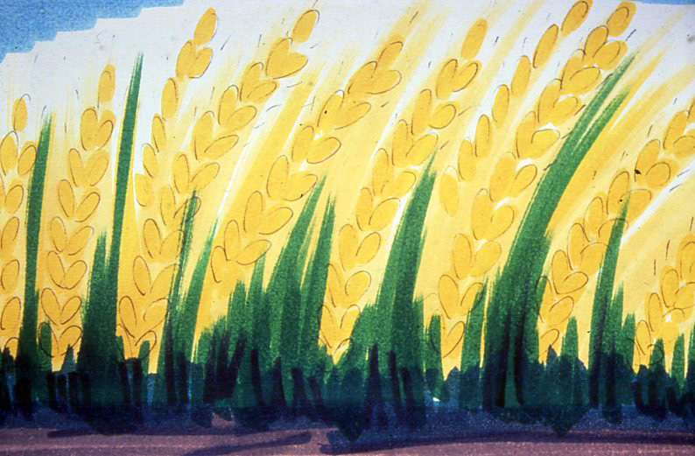
انشالله القمحة

Slide 18

حكاية حبك للكل حكيناها وما في مطرح الا ما كتبناها يمكن نحن كبرنا ونسيناها رجعنا صغار منفهم معناها

Slide 19


Slide 20
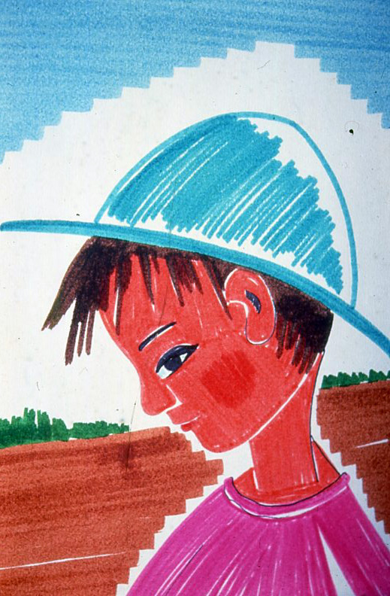
لا تسينا الكلمة القلت عنا انتو ملح الارض وانتو نورا لا تتركنا ضلك ساكن عنا خلينا نكون عنك اجمل صورة

